Slide 1
Чат-бот для изучения литературы
Выполнили:
Дворников Ярослав
Михаил Щукин

Slide 2

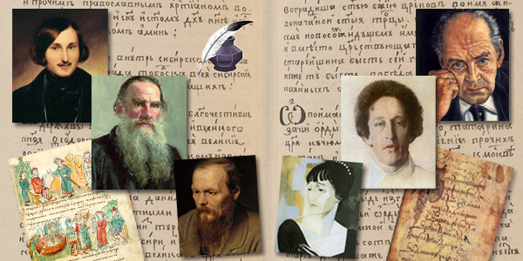
Идея проекта
Многие люди считают изучение литературы неитересным занятием, но знать произведения великих писателей и поэтов нужно каждому культурному человеку.
Поэтому мы решили создать чат-бот, помогающий людям изучать литературу в формате игры.
Также чат-бот помагает искать нужную информацию в тексте по ключевым словам

Slide 3
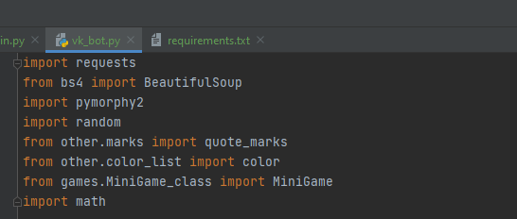
Ресурсы и технологии проекта
В проекте мы использовали библиотеки requests, vk_api, random и math, pymorphy2, bs4 и beautifulsoup4.
Для получения текстов литературных произведений мы использовали открытую интернет-библиотеку Алексея Комарова
https://ilibrary.ru

Slide 4
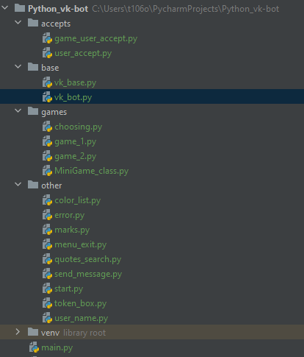
Структура проекта
def main:
Главная функция, отвечающая за логику выполнения команд бота
class Bot:
Основной класс. Проводит поиск информации через requests.
class MiniGame:
Этот вспомогательный класс отвечает за выбор случаййного произведения из всех, представленных на сайте ilibrary.ru
А также вспомогательные классы и функции.

Slide 5

Итоги проекта
Проект, выбранный нами, является очень перспективным, т.к. затрагивает важные проблемы современного общества и помогает их решить.
В будущем можно добавить большее количество фраз и вариантов диалогов, которые бот вести с пользователем.
А также - добавить некоторые функции поиска информации. Это сделает бота интересней, что поможет набрать большую аудиторию.
В итоге, мы считаем, что изучение литературы с помощью современных средств - актуальная и перспективная идея.

